Slide 1
BugBoard26
Architettura, modello e verifica
Progetto di Ingegneria del Software 2025/2026
Verifica tecnica e documentale del 19 ottobre 2026
Risultati reali e limiti dichiarati
1
Notes:
Budget: 20 secondi.
Progetto SWE 2025/2026, modalità tradizionale. Perimetro assegnato: funzionalita 1, 2, 3, 6, 8, 11, 13, 14, 15, 16. Risultati tecnici acquisiti il 19 ottobre sul commit 6aa175a e correzioni locali non committate. Restano prove con persone, decisione CASE e prova cronometrata. Fonte: traccia §§3.2, 8, 10 e verifica-backend/audit-20261019.md. Repository: https://github.com/Valeriop03/BugBoard26.

Slide 2
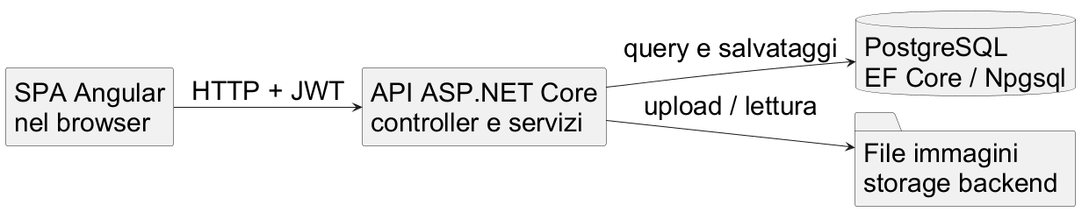
Architettura e separazione dei componenti
Backend autonomo. Stato persistente centralizzato.
Angular sul PC, API e PostgreSQL separati in Compose
2
Notes:
Budget: 75 secondi.
Spiegare perché SPA e API sono eseguibili separatamente. Il browser chiama REST con JWT, il backend centralizza dati e regole. EF Core/Npgsql accede a PostgreSQL; i file immagine risiedono nello storage backend. Compose esegue API e database, Angular resta sul PC. Motivare indipendenza dalla UI e limite del setup HTTP locale. Fonti: backend/BugBoard26.Api/Program.cs, docker/docker-compose.yml, README.md, component_diagram.puml. Il disegno è una vista sintetica del modello esistente.

Slide 3
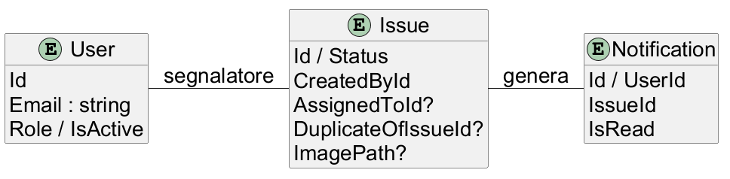
Modello dati e vincoli
Email univoca e chiavi esterne nel mapping EF
Vista sintetica. Tutte le relazioni e i vincoli nel documento.
3
Notes:
Budget: 75 secondi.
Descrivere User, Issue e Notification. Issue ha segnalatore obbligatorio, assegnatario e originale duplicato opzionali. Unique email e FK configurate in EF. Distinguere validazione degli assegnatari dal vincolo SQL. ImagePath è un riferimento al file; non un BLOB. Le regole DeleteBehavior sono nel diagramma dati completo. La vista sintetica omette alcune associazioni: AssignedToId e UserId sono FK verso User, DuplicateOfIssueId è una FK verso Issue. Consultare il modello completo per tutte le molteplicità e cancellazioni. Fonti: Models/*.cs, Data/ApplicationDbContext.cs, Migrations/20260629102322_InitialCreate.cs, database_schema.puml.

Slide 4
Astrazioni object-oriented e dipendenze
Scelta | Responsabilità
Contratti e DI | Hash password e generazione JWT sostituibili
Regole pure | IssueDomainService senza accesso al database
DTO ed entità | Contratto HTTP distinto dalla persistenza
I controller orchestrano e usano direttamente DbContext
Il codice attuale non introduce repository applicativi
4
Notes:
Budget: 60 secondi.
Motivare le astrazioni presenti, senza attribuire pattern assenti. PasswordHasher e JwtTokenService implementano interfacce sostituibili tramite DI. IssueDomainService è una classe concreta con regole pure. DTO separano HTTP ed entità, DbContext è ricevuto direttamente dai controller. Le entità non sono un dominio ricco: orchestrazione e salvataggi sono nei controller. Limite: dipendenza da EF da verificare con test HTTP/PostgreSQL. Fonti: Program.cs, Services/IPasswordHasher.cs, IJwtTokenService.cs, IssueDomainService.cs, Controllers, class_diagram.puml.

Slide 5
Permessi e controlli sul backend
Operazione | ADMIN | USER | READONLY
Consultare ed esportare | Sì | Sì | Sì
Creare issue | Sì | Sì | No
Cambiare stato | Sì | Assegnatario | No
Archiviare / duplicato | Sì | No | No
Gestire utenti | Sì | No | No
RF-17, decisione del gruppo: READONLY consulta le proprie notifiche
PATCH read: 403 senza scritture. Verificato anche nella UI.
5
Notes:
Budget: 75 secondi.
La UI nasconde comandi ma il server resta il punto di controllo. Distinguere creazione, cambio stato, archivio/duplicati e gestione utenti. CanChangeIssueStatus verifica account attivo e assegnazione. Non attribuire un lookup account attivo a ogni endpoint: Archive e MarkAsDuplicate usano il ruolo JWT. RF-17 e una decisione del gruppo, non del docente: READONLY consulta le proprie notifiche ma non le segna lette. Verificati GET 200, PATCH read 403 senza scritture e assenza del comando UI. Il menu Utenti e ora visibile solo ad ADMIN, con tre test dedicati. Fonti: controller, IssueDomainService, auth.guard.ts, app.component.spec.ts e report di audit.

Slide 6
Risoluzione e notifica: persistenza e ripetizione
1. Account attivo e permesso di modifica
2. Stato e date UTC aggiornati nel controller
3. Notifica non letta al segnalatore
4. Un salvataggio EF per issue e notifica
Stesso stato: date e notifiche restano invariate
6
Notes:
Budget: 60 secondi.
Seguire la sequenza cambio stato esistente. Ingresso in Resolved aggiorna UpdatedAt e ResolvedAt e aggiunge Notification per CreatedById, non per AssignedToId. Una sola SaveChangesAsync persiste le modifiche. Stesso stato valido su issue non duplicata non scrive date o notifiche. Uscire da Resolved azzera ResolvedAt, senza cancellare notifiche. Duplicate è rifiutato nel percorso status con 400, una issue già duplicata dà 409. Non introdurre una matrice generale di transizioni assente nel codice. Fonti: IssuesController.UpdateStatus, sequence_cambio_stato.puml, IssueStatusIntegrationTests.cs.

Slide 7
Strategia di test e piano UC-02
SearchIssues: titolo, descrizione, nessun risultato
CanChangeIssueStatus: ruolo, attività e assegnazione
SuggestAssignee: carico e assenza di candidati
TP-UC02: permessi, date, notifiche e ripetizione
xUnit in memoria e test HTTP con PostgreSQL isolato
166 test backend superati. Evidenze per tutti i 14 casi TP.
7
Notes:
Budget: 80 secondi.
Tre metodi non banali a due parametri testati in xUnit. SearchIssues: titolo, descrizione, nessuna corrispondenza; assert sul conteggio, non sugli ID. CanChangeIssueStatus: ruoli, attivita, assegnazione. SuggestAssignee: carichi e assenza candidati. Restano limiti unitari documentati su null/trim e parita; i test HTTP con PostgreSQL dedicato coprono anche query, permessi e persistenza. Suite corrente 166/166: 11 test di dominio e 155 integrazione. Tutti i 14 casi del test plan hanno evidenze, inclusi riapertura e seconda risoluzione, account disattivato e ripetizione della lettura. Sei test hanno prima riprodotto valori enum invalidi accettati, poi verificato la correzione dei DTO. Frontend 36/36. Fonti: TRX, test_plan.tex, strategie_dominio.tex, audit-20261019.md.

Slide 8
Qualità misurata e attività ancora aperte
Collaudo frontend
36 test superati e percorsi UI/API reali, senza mock.
Qualità backend
Coverage 93,7%. Gate OK. Zero bug e vulnerabilità segnalati.
Usabilità e conformità CASE
Prove con utenti e accettazione del tool ancora aperte.
Non confondere test automatici con prove con persone
8
Notes:
Budget: 60 secondi.
Analisi SonarQube realmente completata il 19 ottobre: Quality Gate OK, coverage complessiva 93,7%, linee 95,7%, branch 88,2%, zero bug e vulnerabilita segnalati, quattro code smell residui. Questi numeri non dimostrano assenza assoluta di difetti. Test backend 166/166 e frontend 36/36; collaudo browser reale con API Docker e PostgreSQL separato, non mock. Persistenza di dati e immagine verificata dopo riavvio e ricreazione del backend; volumi conservati. Review tecnica assistita parziale: corretti menu e nome accessibile ricerca. Restano osservazioni con persone e survey, review umana completa, decisione CASE e prova cronometrata. I report precedenti restano storici. Fonti: verifica-backend/audit-20261019.md, finalizzazione-20261019.md, aggiornamento-20261019.md, usabilita.md.

Slide 9
Demo breve coordinata con il frontend
READONLY consulta, filtra ed esporta
L’assegnatario risolve una issue predisposta
Il segnalatore ritrova e legge la notifica
Passaggio al collega e prova congiunta ancora da confermare
9
Notes:
Budget: 35 secondi.
Passare al collega frontend dopo la presentazione tecnica. Proposta di demo successiva di 2-3 minuti, da concordare e provare realmente. Preparare account distinti S e A, READONLY e una issue già assegnata. Legare ogni passaggio a un controllo tecnico. Non dichiarare collaudata la demo prima della prova. Tutti i membri devono conoscere ogni parte del sistema. Fonte: consegna.md e traccia §10. Budget complessivo delle slide: 540 secondi, previsione non prova cronometrata.

